Slide 1
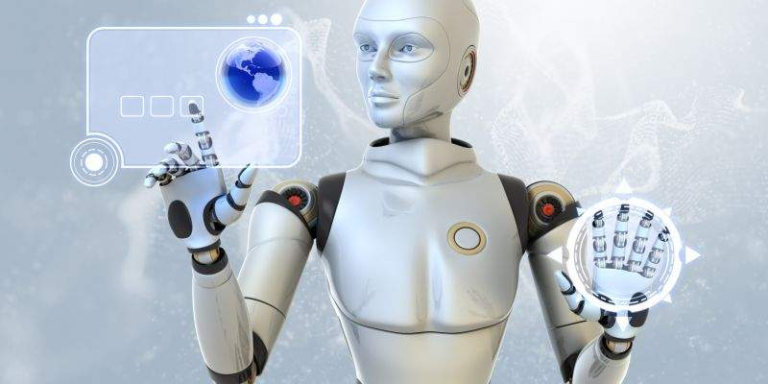
AI u
INFOMATICI
Siniša Režek, prof. savjetnik
Marija Zubec, uč.savjetnica

Slide 2
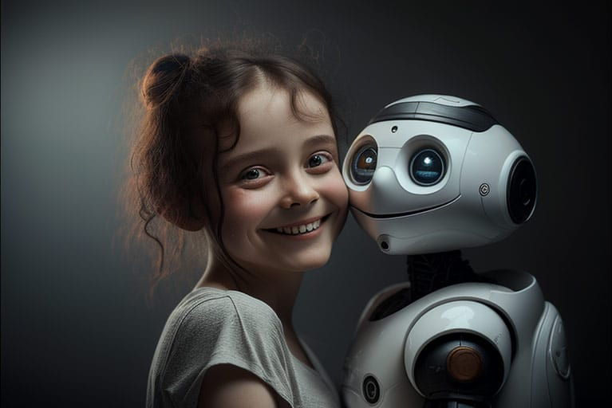
Umjetna inteligencija
Grana računalne znanosti
Bavi se stvaranjem računalnih sustava koji su sposobni izvršavati zadatke koji zahtijevaju ljudsku inteligenciju:
Učenje;
Zaključivanje;
Prepoznavanje uzoraka;
Donošenje odluka;
Rješavanje problema;
Interakcija s okolinom

Slide 3
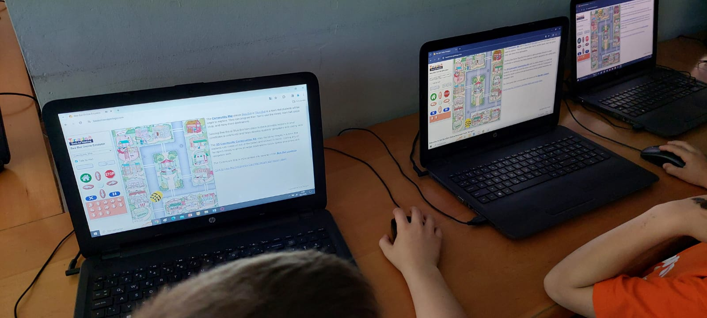
1. razred
Radna bilježnica
Bee-Bot https://beebot.terrapinlogo.com/

Slide 4
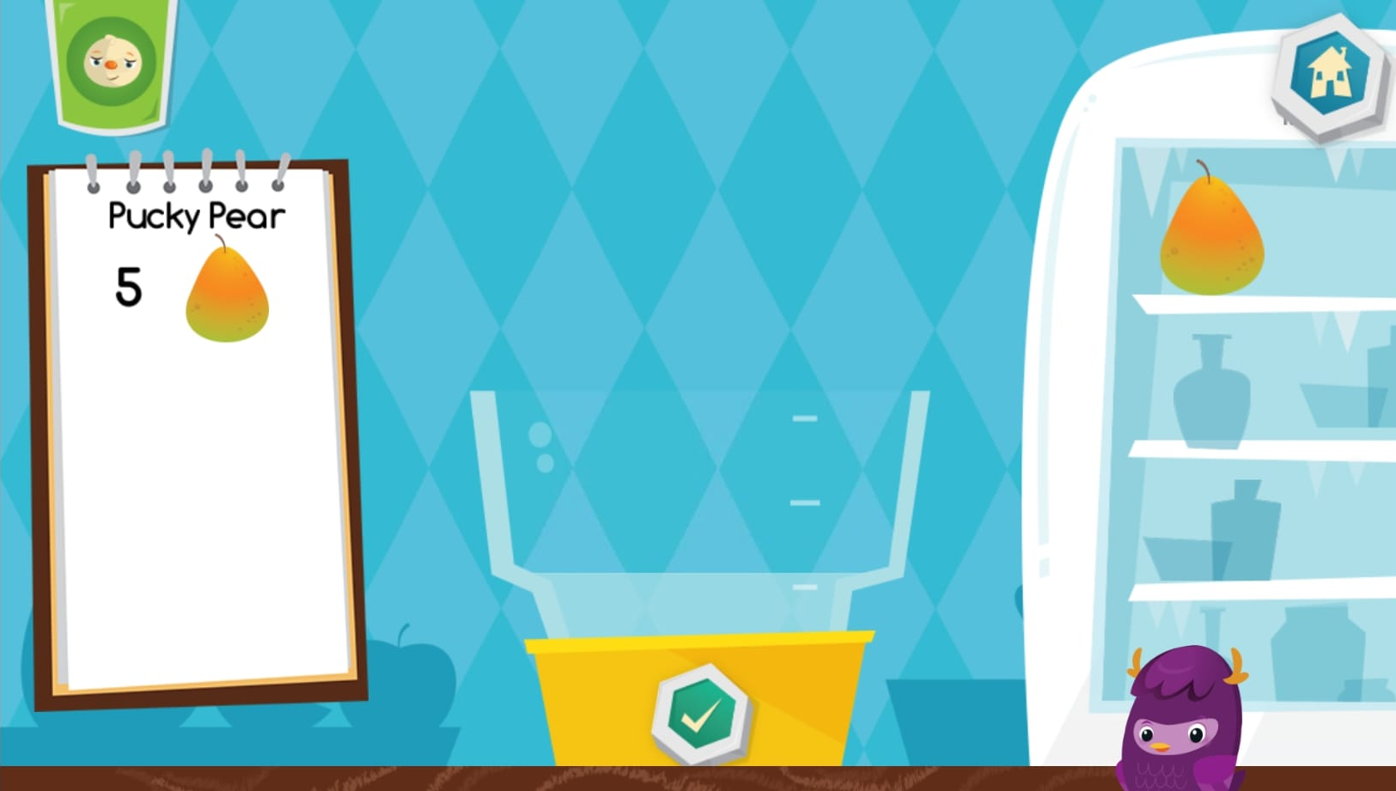
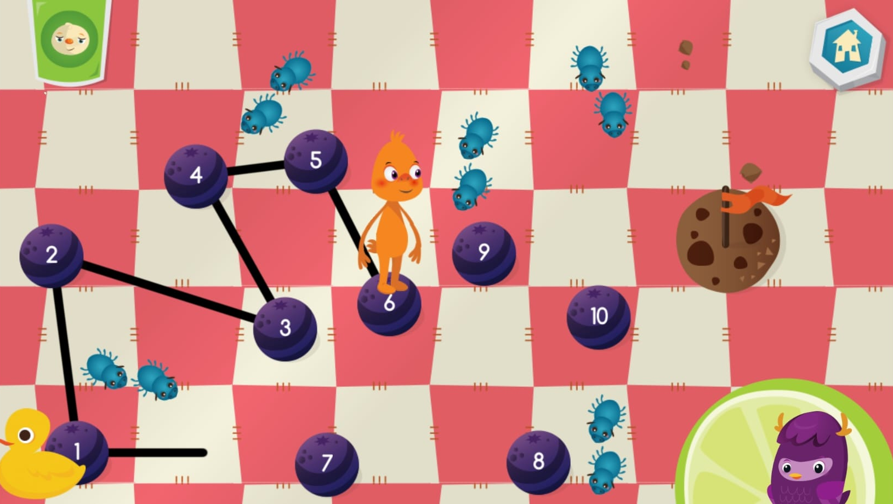
1. i 2. razred – Moose Math

Slide 5
3. Razred - Scratch

Slide 6
4. razred
Lego Mindstorms
CMS – Croatian Makers Liga

Slide 7
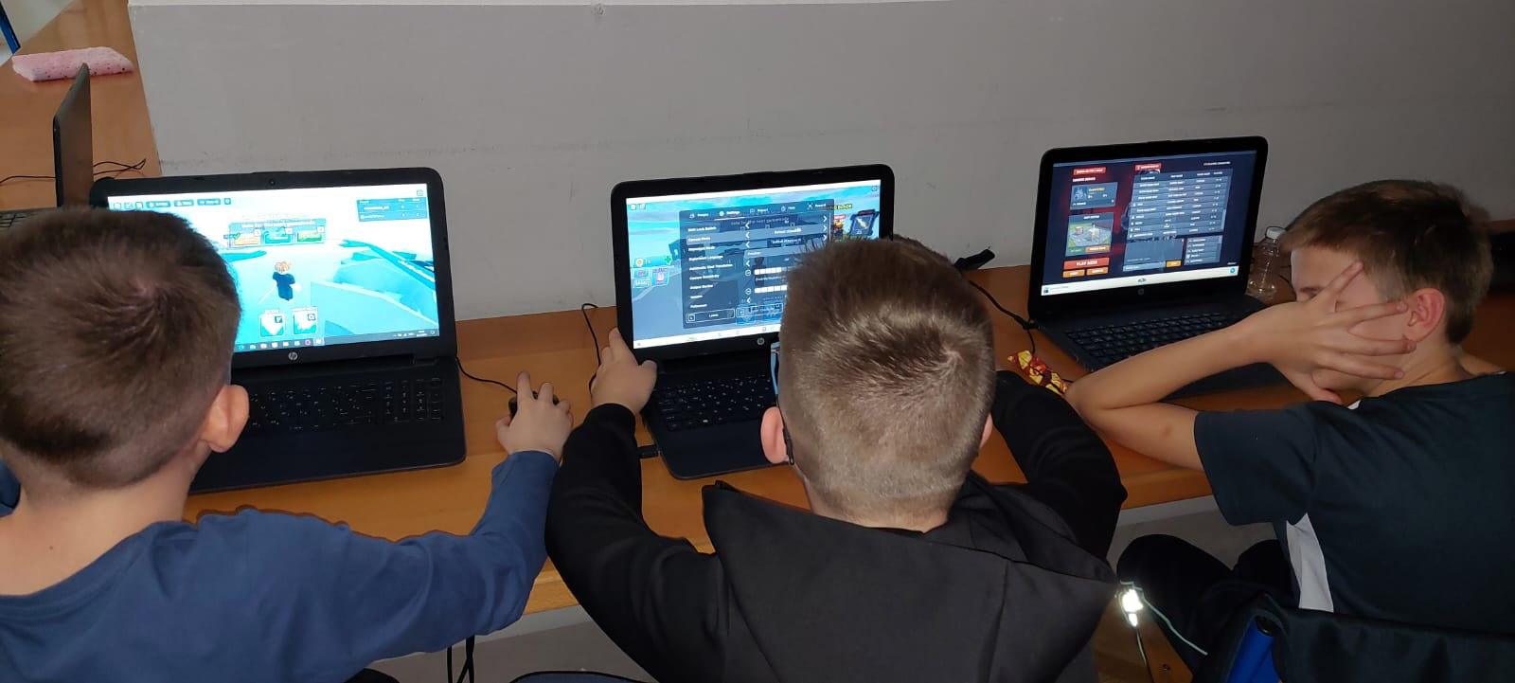
5. Razred - Roblox

Slide 8
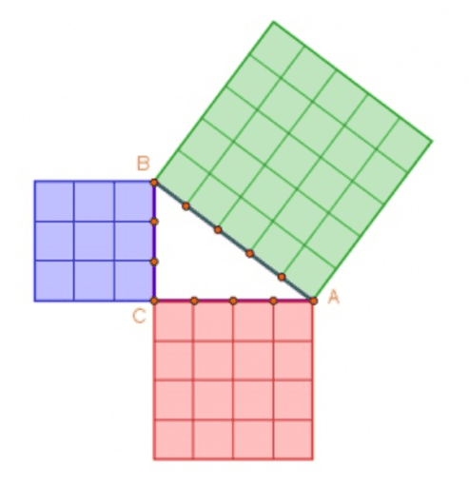
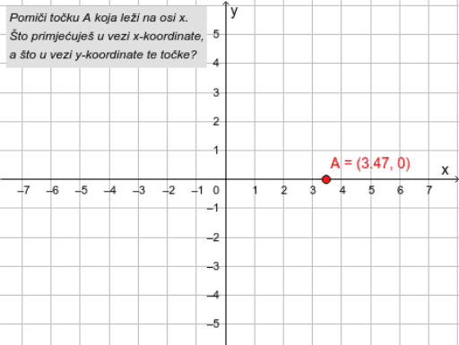
6., 7., 8. razred - Geogebra

Slide 9
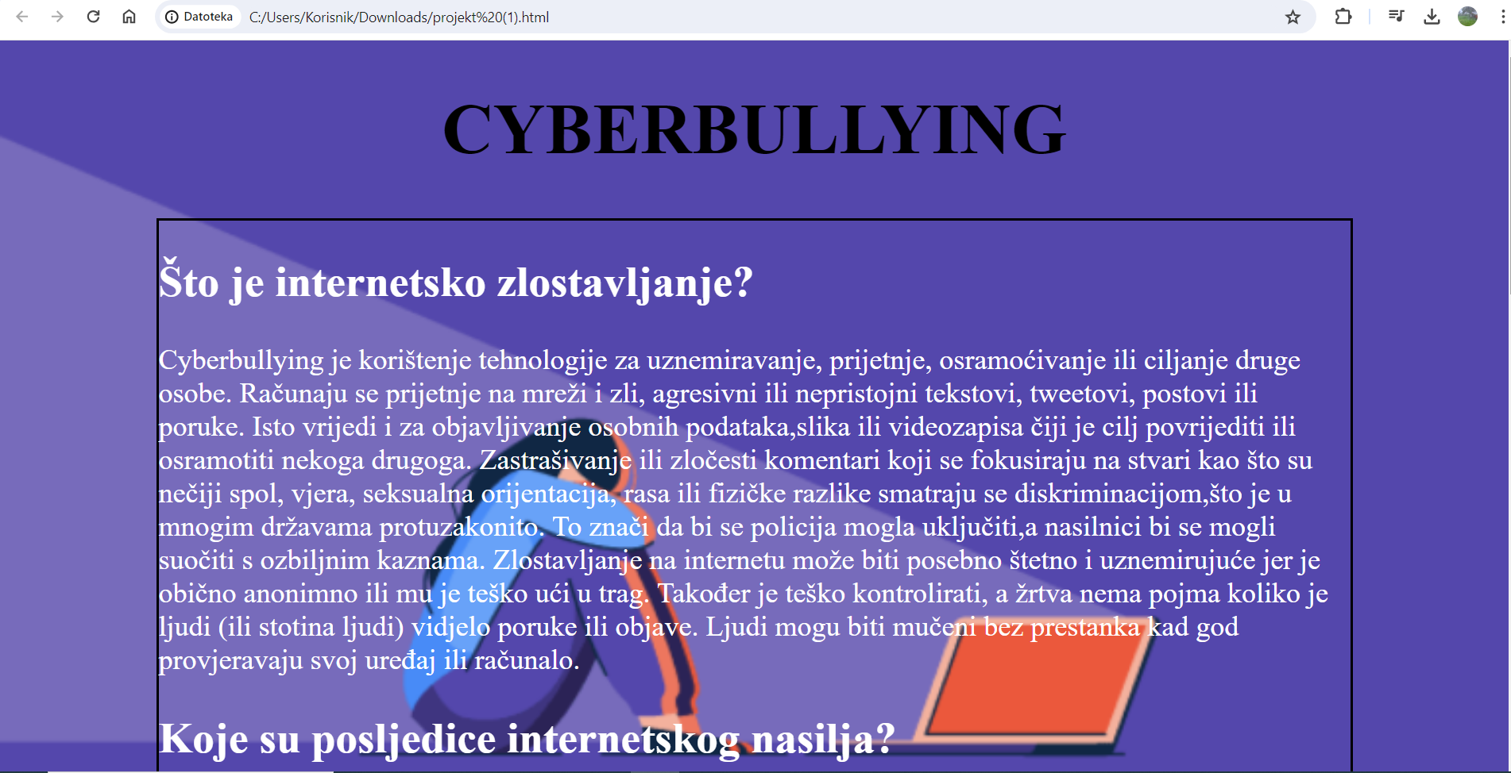
7. razred – web stranice

Slide 10
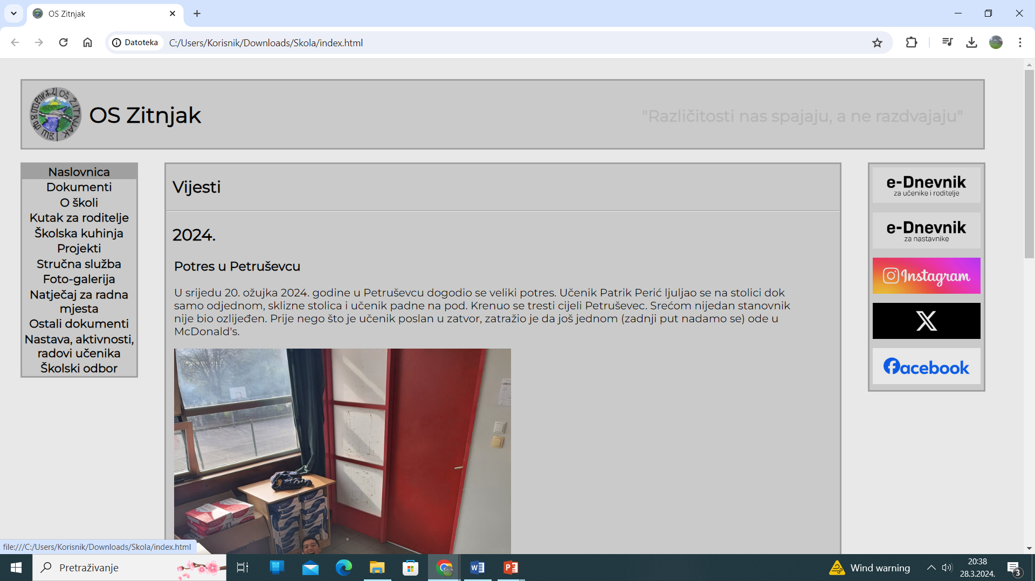
8. razred – web stranica

Slide 11
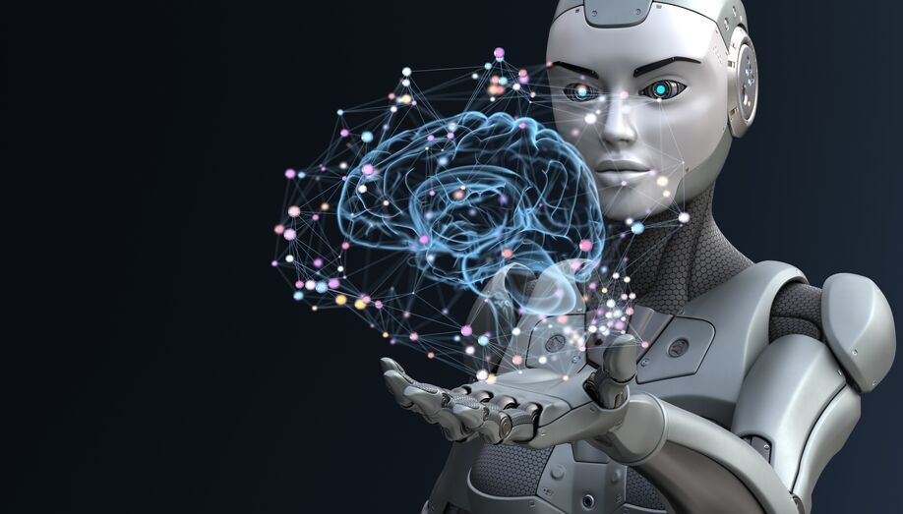
Hvala na pažnji! srezek@gmail.com marija.zubec1@skole.hr

